Slide 1


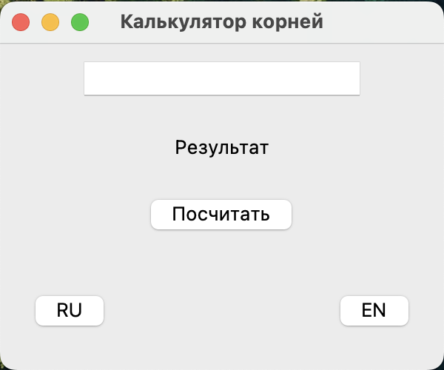

ИНСТРУКЦИЯ ПОЛЬЗОВАТЕЛЯ
«Root Calculator»
USER
MANUAL

Slide 2
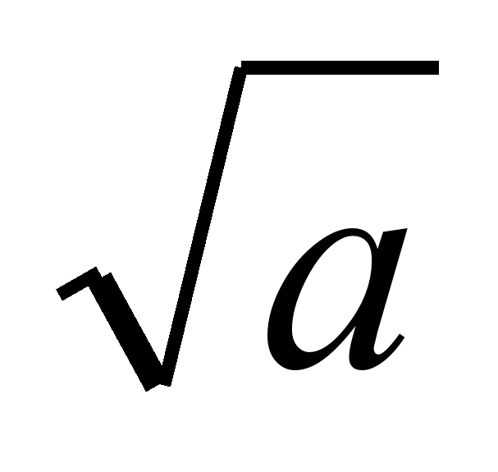
Общие сведения
Программа Root Calculator предназначена для вычисления квадратного корня чисел с использованием графического пользовательского интерфейса. Программа поддерживает несколько языков и обеспечивает корректную обработку ошибок ввода.
Требования к системе
Для работы программы требуется:
операционная система macOS, Windows или Linux;
установленное приложение Root Calculator либо Python версии 3.9 и выше (при запуске из исходного кода).
_____________________________________________________
General information
The Root Calculator program is designed to calculate the square root of numbers using a graphical user interface. The program supports multiple languages and provides correct handling of input errors.
System requirements
The program requires the following system requirements: macOS, Windows, or Linux operating system; installed Root Calculator application or Python version 3.9 or higher (when running from source code).

Slide 3


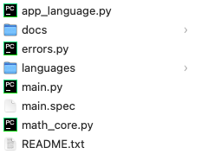
Запуск программы
3.1. Запуск готового приложения
Для запуска программы необходимо:
Открыть папку с приложением.
Запустить файл приложения двойным щелчком мыши.
3.2. Запуск из исходного кода
Открыть папку с программой.
Запустить файл main.py с помощью Python:
python main.py
Running the program
3.1. Running the ready application To run the program, you must:
Open the application folder.
Run the application file by double-clicking.
3.2. Running from the source code
Open the program folder. Run the main.py file using Python: python main.py

Slide 4
Интерфейс /Interface
Описание интерфейса/
Interface description
Главное окно программы содержит:
The main window of the program contains:
поле ввода числа;
a number input field;
область отображения результата;
a display area for the result;
кнопку запуска вычисления;
a button to start the calculation;
кнопки переключения языка интерфейса.
buttons for switching the interface language.
Вычисление/ Calculation
Ввести число в поле ввода.
Enter a number in the input field.
Нажать кнопку вычисления.
Click the calculation button.
Результат вычисления будет отображён в окне программы.
The calculation result will be displayed in the program window.
Если введены некорректные данные, программа выведет сообщение об ошибке и продолжит работу.
If incorrect data is entered, the program will display an error message and continue working.
Переключение языка
Switching the language

Slide 5
Добавление нового языка выполняется разработчиком путём добавления нового файла перевода.
Обработка ошибок
Программа автоматически обрабатывает следующие ошибки:
ввод нечисловых данных;
пустой ввод;
некорректные значения.
При возникновении ошибки пользователю выводится соответствующее сообщение.
Завершение работы
Для завершения работы программы необходимо закрыть окно приложения стандартным способом.
Контактная информация
ursokhibov@edu.hse.ru
Программа разработана в учебных целях.
Техническая поддержка не предоставляется.
Пользователь сам обязан контролировать актуальность версии путем запроса на почтовый ящик
ursokhibov@edu.hse.ru
.
Adding a new language is performed by the developer by adding a new translation file.
Error handling The program automatically handles the following errors:
non-numeric input;
empty input;
incorrect values.
When an error occurs, the corresponding message is displayed to the user.
Termination
To terminate the program, you need to close the application window in a standard way.
Contact information:
ursokhibov@edu.hse.ru
The program is developed for educational purposes.
Technical support is not provided.
It is the user's responsibility to keep the version up to date by sending a request to ursokhibov@edu.hse.ru.

